Slide 1
き裂
大気中の酸素
アルミナ母相: Al₂O₃
CO
O₂
酸素の移動が速くなる
治癒エージェント: SiC
生成酸化物: SiO₂
治癒活性剤: M_{x}O_{y}
過冷却融体
結晶化
二相分離
SiC + 3/2O₂ = SiO₂ + CO
従来材
SiO₂+ Al₂O₃ = 過冷却融体
過冷却融体= SiO₂(クリストバライト) + ムライト
開発材
SiO₂+ Al₂O₃ +治癒活性相=過冷却融体
過冷却融体= 複数の結晶等
time
炎症期
修復期
改変期
開発材の特徴
利点① 低粘度でき裂空隙を充填しやすい
利点② 酸素の移動が速くなり，炎症反応しやすい
利点③ 機械的に強固な結晶化が促進される．
図1

Slide 2
2000
治癒活性相: M_{x}O_{y}
: 第1・2族元素酸化物
: 第14・15族元素酸化物
: 遷移金属 (第4周期）酸化物
: 治癒活性相無添加
1500
Pure SiO₂
自己治癒が有効な
温度範囲
+MgO
+Al₂O₃
ガラス遷移温度, T_{g} (K)
+TiO₂
1000
+Bi₂O₃
+K₂O
+PbO
+Na₂O
+NiO
500
T_{g}=2/3T_{e}
+MnO
+Fe₂O₃
T_{g}=1/2T_{e}
0
0
500
1000
1500
2000
融点T_{m}または共晶温度T_{e} (K)
図2

Slide 3
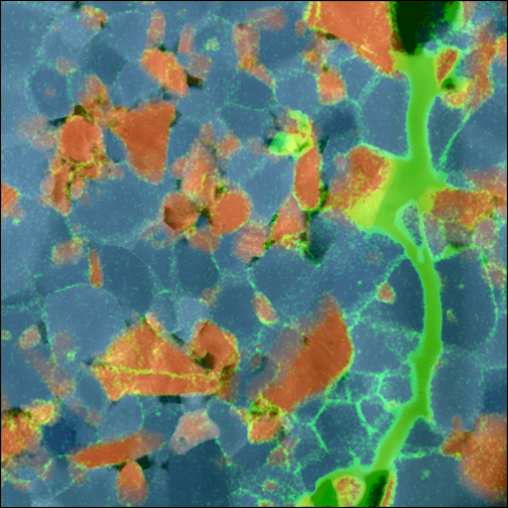
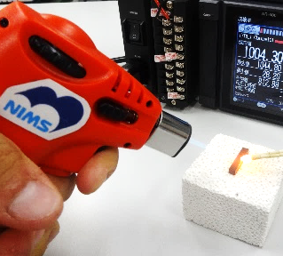
a
b
c
最大6万倍高速化
d
血管
骨の構造を
ヒントに！
1200
炭化ケイ素
1000
材料のオリジナルの強度
*
*
き裂治癒部
*
*
800
*
*
骨細胞
三点曲げ強度 (MPa)
Al₂O₃/SiC
/0.2vol.%MnO複合材
（開発材）
Al₂O₃/SiC複合材（従来材）
アルミナ
600
400
110 um
試験片
体液輸送
ネットワーク
200
き裂材の強度
骨折
（き裂）
500 nm
酸化マンガン
0
16 mm
市販のガスライターでも
き裂が治癒され，強度が完全回復
緻密骨
骨単位
10⁻³
10⁻²
10⁻¹
10⁰
10¹
10²
10³
10⁴
1000℃での治癒時間 (h)
図3

Slide 4



a
高温酸化雰囲気
O₂
炎症反応: SiC(s) + 3/2O₂(g) = SiO₂(s) + CO(g)
b
Bridgingモデル
Al₂O₃ 母相
c
Tip-to-mouth充填モデル
$$c_{R}$$
き裂先端
治癒物質
治癒物質による
架橋
SiC 粒子
凝集体
d
e
き裂奥行き方向
1um
き裂先端方向
ビッカースき裂
L: 平均粒子間距離
Al₂O₃
SiC
治癒物質
$$c_{R}$$
$$\sqrt{2}L$$
治癒物質
SiCまたは
その凝集体
残存き裂
試験片表面
き裂先端
残存き裂
3D view (モデル)
3D view (実験)
図4

Slide 5
a
平滑材の強度
T_{H} =1573 K
Bridgingモデル
*
*
*
*
*
*
*
*
*
*
*
*
*
*
*
*
Tip-to-mouth
充填モデル
三点曲げ強度 (MPa)
T_{H} =1473 K
き裂材の強度
T_{H} =1273 K
0
＊治癒部外から破断
10⁻²
10⁻¹
10⁰
10¹
10²
10³
10⁴
治癒時間 t_{H} (h)
b
10⁴
Al₂O₃/15vol%SiC, P_{O2}=0.21 atm, 2c=110 μm
Slope = 1
Al₂O₃/15vol%SiC, P_{O2}=0.05 atm, 2c=110 μm
10³
Al₂O₃/15vol%SiC, P_{O2}=5×10⁻⁴ atm, 2c=110 μm
Al₂O₃/30vol%SiC, P_{O2}=0.21 atm, 2c=110 μm
SiC単相, P_{O2}=0.21 atm, 2c=100 μm
10²
最短き裂完治時間 t_{H}^{Min} (h)
10¹
10⁰
10⁻¹
平均 t_{H}^{min}
10⁻²
下限 t_{H}^{min}
上限 t_{H}^{min}
10⁻²
10⁻¹
10⁰
10¹
10²
10³
10⁴
予測最短き裂完治時間 t_{H}^{Min} (h)
図5

Slide 6
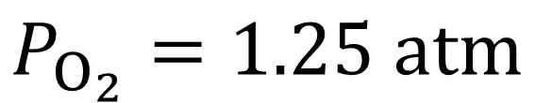
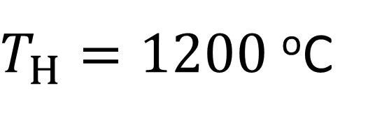
a
高圧タービン
Air
Mach=0.8
Fuel
(JetA1)
低圧タービン
圧縮機
低圧第1段静翼
$T_{H}=1200$ ºC
$$P_{O_{2}}=1.25 atm$$
b
10⁴
Upper t_{H}^{min} (hours)
10⁻⁴
500
治癒エージェント = SiC
1000 h
400
100 h
10 h
300
t_{H}^{Min} = 1 h
き裂長さ, 2c (μm)
200
100
0.1 h
0.01 h
0
0.001 h
0
0.25
0.5
0.75
1.0
治癒エージェント体積率, f_{v}
図6

